Slide 1
CÁC CÔNG NGHỆ TRONG PHÁT TRIỂN MOBILE
Ths VŨ ĐÌNH ÁI
ai.vd@huflit.edu.vn
0972 277 977

Slide 2
Nội dung
Phần 1
Các xu hướng phát triển mobile
Giới thiệu về các công nghệ phát triển mobile
Native : Swift UI, Java, Kotlin
Multi platform: React Native, Flutter, Ionic, Xamarin
Ngôn ngữ lập trình dart
Phần 2
Phát triển ứng dụng với Flutter
Giới thiệu về Flutter
Thiết lập môi trường
Phân tích ứng dụng flutter
Tính năng Hot Reload , Widgets, Import File
Demo (Xây dung ứng dụng quản lý danh bạ)
https://github.com/carot2020/ttcn

Slide 3
Phần 1
Các xu hướng phát triển mobile
Giới thiệu về các công nghệ phát triển mobile
Native : Swift UI, Java, Kotlin
Multi platform: React Native, Flutter, Ionic, Xamarin
Ngôn ngữ lập trình dart

Slide 4
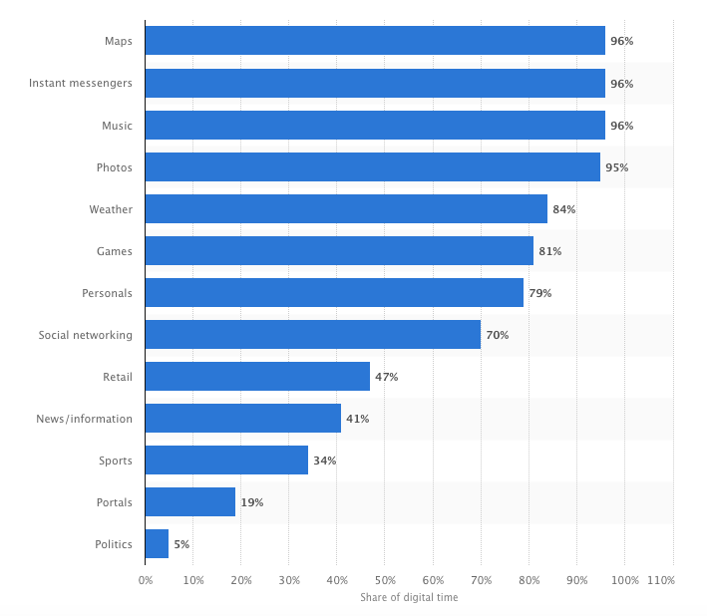
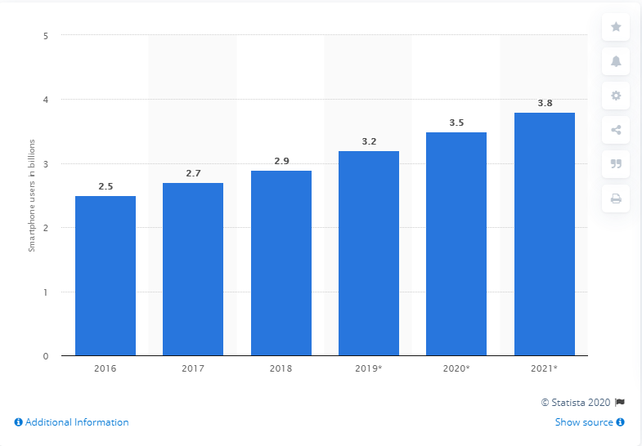
Các xu hướng phát triển mobile
Nguồn https://www.statista.com/aboutus/

Slide 5
Các xu hướng phát triển mobile
Trí tuệ nhân tạo
IoT
Thiết bị Wearable
Công nghệ Beacon
Augmented Reality và Virtual Reality (Tăng cường thực tế ảo)
Theo ghi nhận Business of Apps, 10/2019, Pokemon Go $3 tỷ USD.
Ví di động ( MoMo, ApplePay, SamsungPay, ZaloPay..)
Chatbot
…

Slide 6
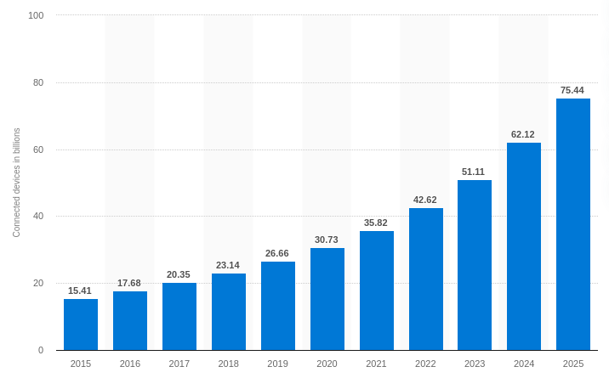
Các xu hướng phát triển mobile
Internet of Things (IoT) connected devices installed base worldwide from 2015 to 2025

Slide 7
Giới thiệu về các công nghệ phát triển mobile
Native code:
iOS: Objective C, Swift
Android: Java , Kotlin
Multi platform
React Native
Flutter
Xamarin
Ionic

Slide 8
Giới thiệu về các công nghệ phát triển mobile
iOS
Android
1988-2002
2007/2008
2014
09/2014
2015
2016
Objective - C
Objective – C
(iPhone)
Swift
Swift 1.0
/ Xcode 6.0
Swift 2.0
Swift 3.0
2017
2019
09/2019
Swift 4.0
Swift 5.0
Swift UI
10/2009
2017
Java
Kotlin

Slide 9
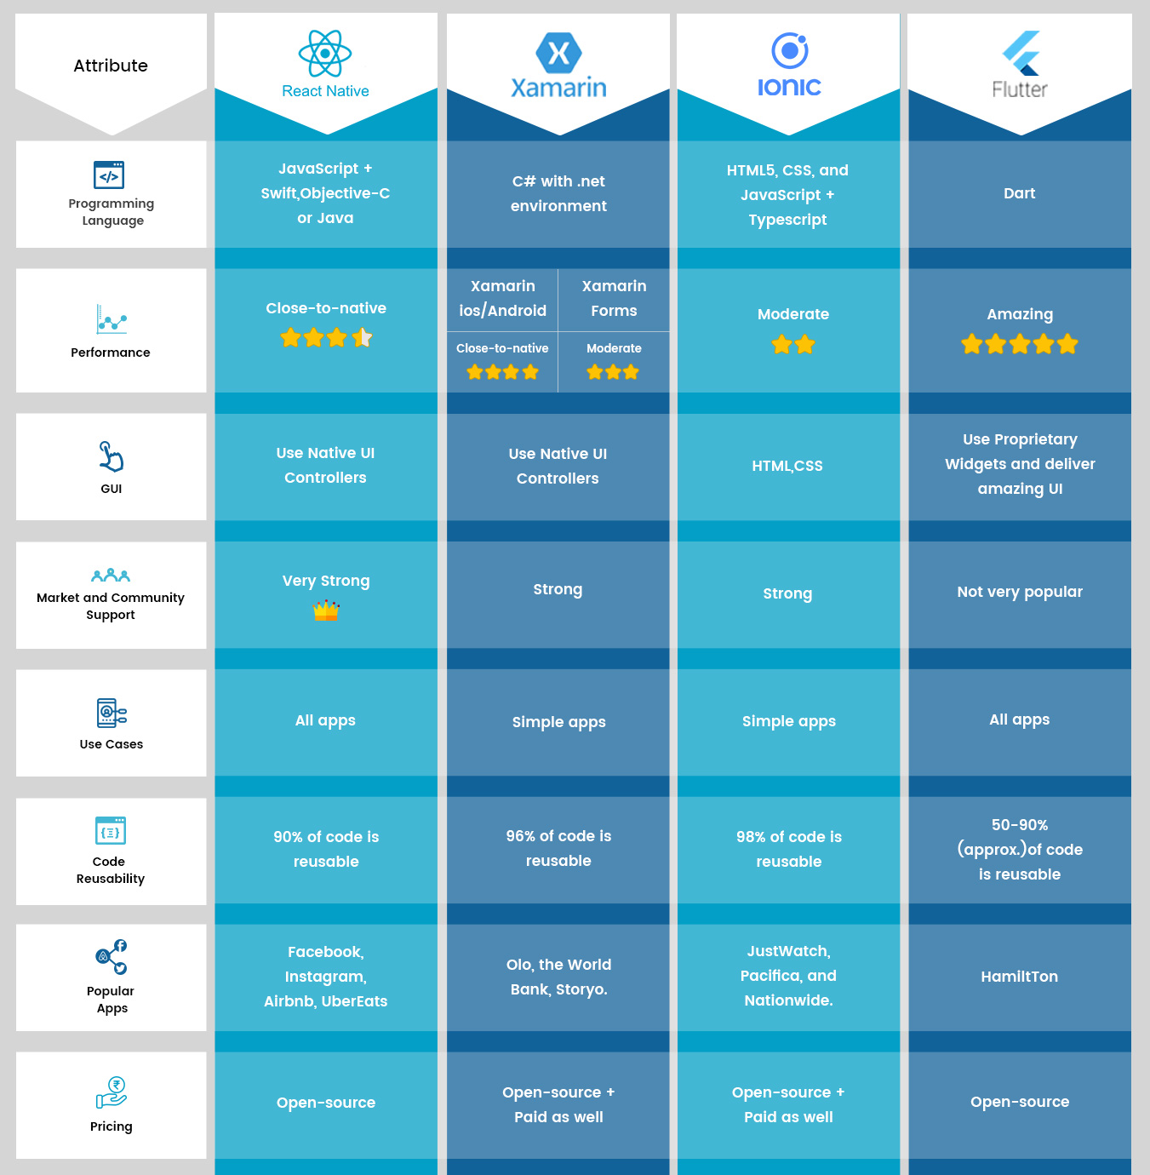
Giới thiệu về các công nghệ phát triển mobile
Multi platform
React Native: 2015 – Facebook
Flutter: 2017 – Google
Xamarin: 2011 – Microsoft
Ionic: 2013 - Drifty Co.

Slide 10
Ngôn ngữ lập trình Dart
Môi trường lập trình
SDK dart for window
Ios:
Công cụ lập trình: VScode
brew tap dart-lang/dart
brew install dart

Slide 11
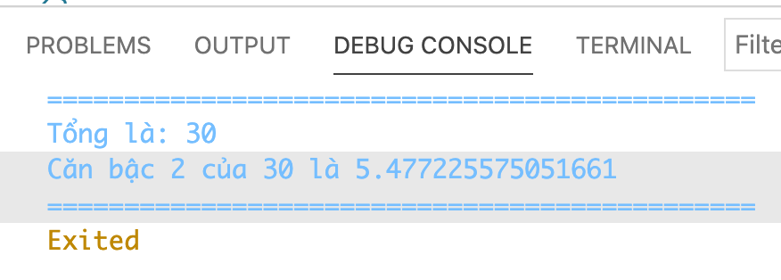
Ngôn ngữ lập trình Dart
import 'dart:math';
void banner() {
print('==============================================');
}
int sumInt(int a, int b) {
return a + b;
}
void main(List<String> arguments) {
banner();
var tong; //Khai báo một biến
var a = 10; //Khai báo và khởi tạo biến luôn
tong = sumInt(a, 20); //Gọi hàm sumInt
print ('Tổng là: $tong');
var sqrtvalue = sqrt(tong);
print('Căn bậc 2 của $tong là $sqrtvalue');
banner();
}

Slide 12
Ngôn ngữ lập trình Dart
Một số lưu ý trong Dart:
Mọi thứ lưu trong biến đều là đối tượng (kể cả số, kể cả null), mọi đối tượng đều sinh ra từ định nghĩa lớp, mọi lớp đều kế thừa từ lớp cơ sở có tên Object (Giống C#)
Khi biến có chấp nhận mọi kiểu thì sử dụng từ khóa dynamic
Dart hỗ trợ định nghĩa kiểu generic (giống C#)
Dart cho phép định nghĩa hàm trong hàm (lồng nhau)
Dart không có từ khóa public, private, protected khi khai báo phương thức, thuộc tính lớp. Nếu thuộc tính, tên lớp bắt đầu bằng _ thì hiểu đó là private
Các định danh (tên biến, tên hàm, tên lớp ...) bắt đầu bằng chữ(a-zA-Z) hoặc _, theo sau là chuỗi chữ có thể kế hợp với số

Slide 13
Ngôn ngữ lập trình Dart
Biến hằng , kiểu dữ liệu giống các ngôn ngữ C# , Java ( var)
Các toán tử giống các ngôn ngữ C#, Java
Các kiến trúc cơ bản
if…else, if
for
do…while/while

Slide 14
Ngôn ngữ lập trình Dart
Xây dựng hàm
<Kiểu dữ liệu> ten_ham(danh_sach đối số)
Hàm với tham số mặc định
double tinhtong(var a, double b, double c) {
return a + b + c;
}
var v1 = tinhtong(1);
print(v1); //4.0
var v2 = tinhtong(1, c:10);
print(v2); //12.0
var v3 = tinhtong(1, c:2, b:10);
print(v3); //13.0
double tinhtong(var a, {double b:1, double c:2}) {
return a + b + c;
}

Slide 15
Ngôn ngữ lập trình Dart
Hàm với tham số tuỳ chọn
Hàm =>
double tinhtong(var a, [double b, double c]) {
var tong = a;
if (b != null)
tong += a;
tong += (c!=null) ? c: 0;
}
print(tinhtong(1)); //1.0
print(tinhtong(1,2)); //3.0;
print(tinhtong(1,2,3)); //6.0;
double tinhtong(var a, var b) {
return a + b;
}
double tinhtong(var a, var b) => a + b;

Slide 16
Ngôn ngữ lập trình Dart
Hàm ẩn danh
(var a, var b) { return a + b; };
(var a, var b) => { return a + b; }
(var a, var b) => return a + b;
var x = (var a, var b) {
return a + b;
}(5,6);
print(x);
var ham = (var a, var b) {
return a + b;
};
print(ham(10,11));

Slide 17
Ngôn ngữ lập trình Dart
Lớptrong Dart
class Product {
//Khai báo các thuộc tính
String manufacture = ’’;
String name = ’’;
var price;
int quantity;
//Khai báo hàm khởi tạo
Product(var price, {int quantity:0}) {
this.price = price;
this.quantity = quantity;
}
//Khai báo các phương thức
calulateTotal() {
return this.price * this.quantity;
}
showTotal() {
var tong = this.calulateTotal();
print("Tổng số tiền là: $tong"); }
}
var product = new Product(600, quantity: 1);
product.showTotal();
product.quantity = 2;
product.showTotal();
//KẾT QUẢ CHẠY
Tổng số tiền là: 600
Tổng số tiền là: 1200

Slide 18
Ngôn ngữ lập trình Dart
Constructor name:
Static
Get/Set
Product.iphone(var price, {int quantity:0}) {
this.price = price;
this.quantity = quantity;
this.manufacture = 'Apple'; } // ..
//getter
get nameProduct {
return this.name;
}
//Hàm setter
set nameProduct(name) {
this.name = name;
}
var product = Product.iphone(700, quantity: 2);
static showListStore() {
print('Store 1 ...’);
print('Store 2 ...’);
}
product.nameProduct = "Galaxy S6"; //Gọi đến hàm Setter nameProduct
var info = product.nameProduct; //Gọi đến Getter
Product.showListStore();

Slide 19
Ngôn ngữ lập trình Dart
Cấu trúc dữ liệu
Enum
enum UserGroup {guest, member, admin}
var user_group = UserGroup.admin;
switch (user_group) {
case UserGroup.admin:
print('Quản trị hệ thống’);
break;
case UserGroup.guest:
print('Khách’);
break; default: }
Notes:
reversed -> Trả về một đối tượng Iterable chứa các phần tử mảng theo thứ tứ ngược lại
add()->Thêm một phần tử vào cuối add(element)
insert()->
Chèn một phần tử vào mảng ở vị trí i insert(i,element)
insertAll()
Chèn một một Iterable bắt đầu từ vị trí i: insertAll(i,iterable)
remove()
Xóa bỏ phần tử đầu tiền tìm thấy có giá trị chỉ ra remove(data)
removeAt()
Xóa bỏ phần tử ở vị trí i removeAt(i)
removeLast()
Xóa bỏ phần tử cuối
removeRange()
Xóa bỏ phần tử từ vị trí start đến vị trí end removeRange(start, end)

Slide 20
Ngôn ngữ lập trình Dart
List
Trong Dart, danh sách (cũng là mảng) được định nghĩa từ lớp generic List, nó chứa một tập hợp các dữ liệu - mỗi dữ liệu trong List là gọi là phần tử, vị trí của nó xác định bằng chỉ số bắt đầu từ 0, truy cập đến mảng (danh sách) dùng ký hiệu [ ] chứa chỉ số phần tử.
Có 2 loại List, đó là loại mà số phần tử có thể thay đổi và loại list có số phần tử cố định
reversed | Trả về một đối tượng Iterable chứa các phần tử mảng theo thứ tứ ngược lại | remove() | Xóa bỏ phần tử đầu tiền tìm thấy có giá trị chỉ ra remove(data)
add() | Thêm một phần tử vào cuối add(element) | removeAt() | Xóa bỏ phần tử ở vị trí i removeAt(i)
insert() | Chèn một phần tử vào mảng ở vị trí i insert(i,element) | removeLast() | Xóa bỏ phần tử cuối
insertAll() | Chèn một một Iterable bắt đầu từ vị trí i: insertAll(i,iterable) | removeRange() | Xóa bỏ phần tử từ vị trí start đến vị trí end removeRange(start, end)

Slide 21
Ngôn ngữ lập trình Dart
Mảng Cố định
Mảng động
//Khai báo mảng cố định 2 phần tử
var listState = new List(2);
//Khởi tạo các phần tử trong mảng
listState[0] = 'on’;
listState[1] = 'off’;
//Nếu truy cập listState[2] sẽ lỗi- vì List chỉ có 2 phần tử
print(listState); //[on, off]
//Khai báo mảng thay đổi được
var dow = new List();
//Thêm các phần tử vào mảng
dow.add('Monday’);
dow.add('Tuesday’);
dow.add('Thursday’);
print(dow); //[Monday, Tuesday, Thursday]
//Xóa phần tủ cuối cùng
dow.removeLast();
print(dow); //[Monday, Tuesday
//Khởi tạo mảng với 2 phần tử
var group = ['member', 'admin’];
group.insert(0, 'guest'); /
/Chèn phần tử vào vị trí 0
print(group); //[guest, member, admin]

Slide 22
Ngôn ngữ lập trình Dart
Map
Đây là kiểu tập hợp dữ liệu mà mỗi phần tử biểu diễn theo cặp key:value
Các phần tử của Map được truy cập bằng ký hiệu [] chứa key dạng map[key]
addAll | Thêm các phần tử từ một map khác addAll(othemap)
clear | Làm rỗng Map clear();
containsKey | containsKey(key) kiểm tra phần tử với key tồn tại
remove() | remove(key) xóa phần tử khỏi map

Slide 23
Ngôn ngữ lập trình Dart
//Tạo một map, khới tạo luôn 3 key - nam, age, score
var student = { 'name':'Abc', 'age': 22, 'score': 'A' }; student['Subject'] = 'Abc'; //Thêm một phần tử print(student['name']); //Truy cập phần tử
var student = new Map();
student['age'] = 22;
student['name'] = 'StudentA’;
student['score'] = 'A’;
//Duyệt qua các phần tử cách 1
student.forEach(
(key, value) {
print('$key : có giá trị $value’);
});
//Duyệt qua tất cả các phần tử Map (cách 2)
for (var key in student.keys) {
print('$key : ${student[key]}’);
}

Slide 24
Ngôn ngữ lập trình Dart
Set:
Tập hợp như tên gọi là là tập hợp các phần tử, đảm bảo sao cho mỗi phần tử chỉ được xuất hiện 1 lần.
add(element), remove(element), contains(element)
var setName = <type>{};
void main() {
var persons = <String>{"John", "Doe", "Smith", "Alex"};
print("W3Adda - Dart Declare/Initialize Set.");
print(persons);
}

Slide 25
Phần 2
Phát triển ứng dụng với Flutter
Giới thiệu về Flutter
Thiết lập môi trường
Phân tích ứng dụng flutter
Tính năng Hot Reload , Widgets, Import File
Demo (Xây dung ứng dụng quản lý danh bạ)

Slide 26
Giới thiệu về Flutter
Design Beautiful Apps
Productively build Apps
Create Faster Apps
Targets Mobile Web Desktop Apps

Slide 27
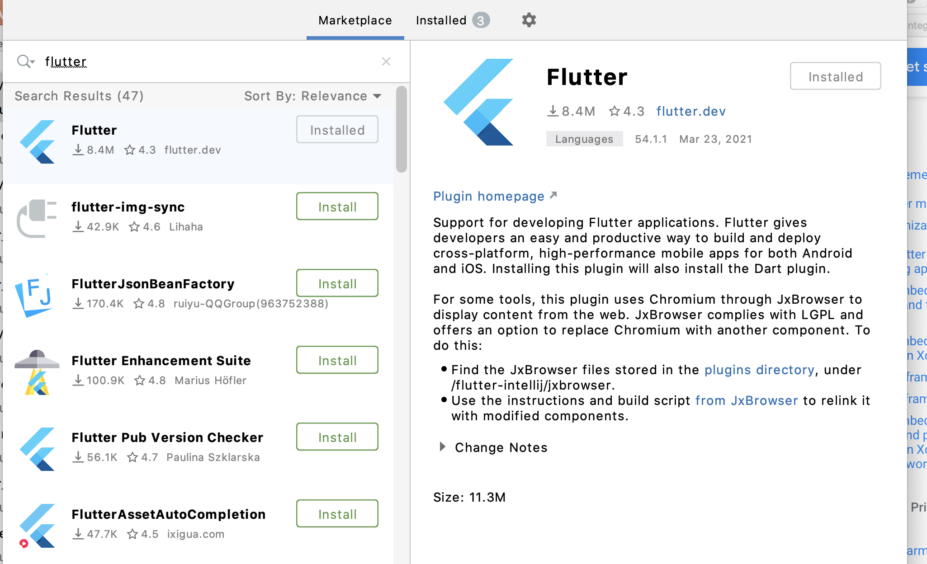
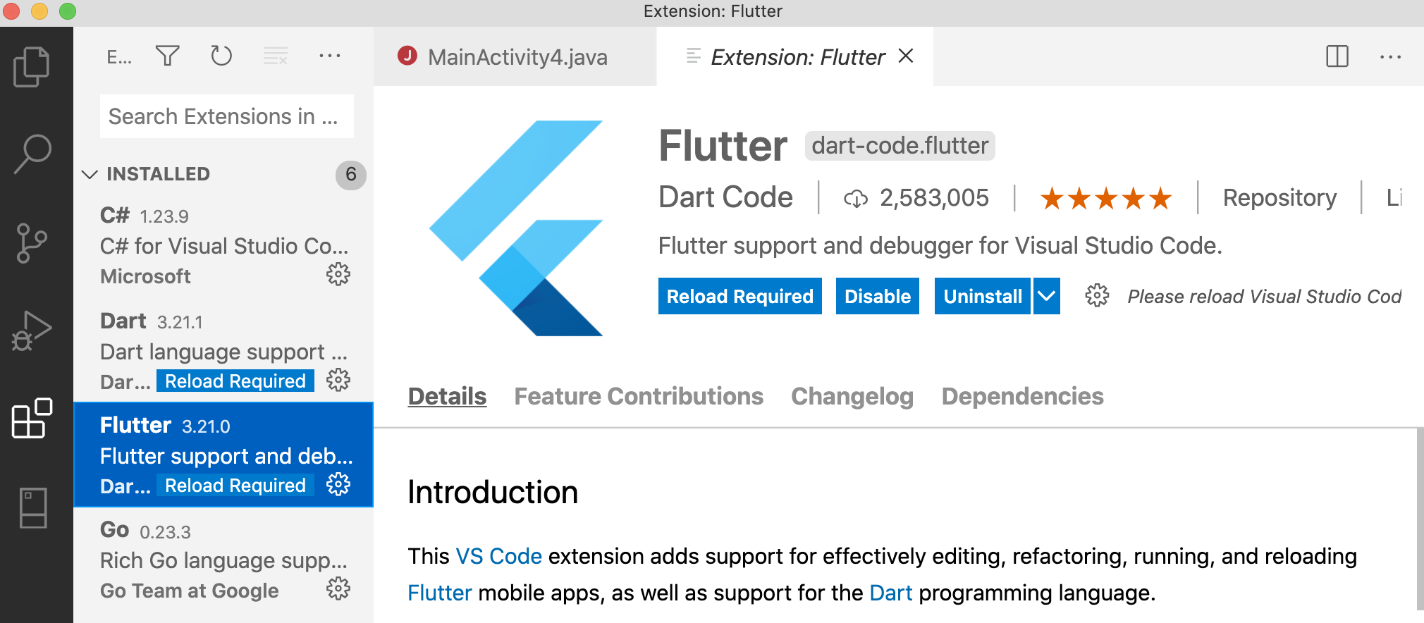
Thiết lập môi trường lập trình
Flutter SDK : https://flutter.dev/docs/get-started/install/windows
Thiết lập flutter với Android Studio, VSCode, Xcode
Android Studio: plugin Flutter
VSCode: Plugin Flutter

Slide 28
Flutter codelab
Google : https://flutter.dev/docs/codelabs
TLMH: https://drive.google.com/drive/u/1/folders/1L-xtAARZj4ZNYeZaLUncBrIESoeLBvZF
https://www.raywenderlich.com/flutter/articles

Slide 29
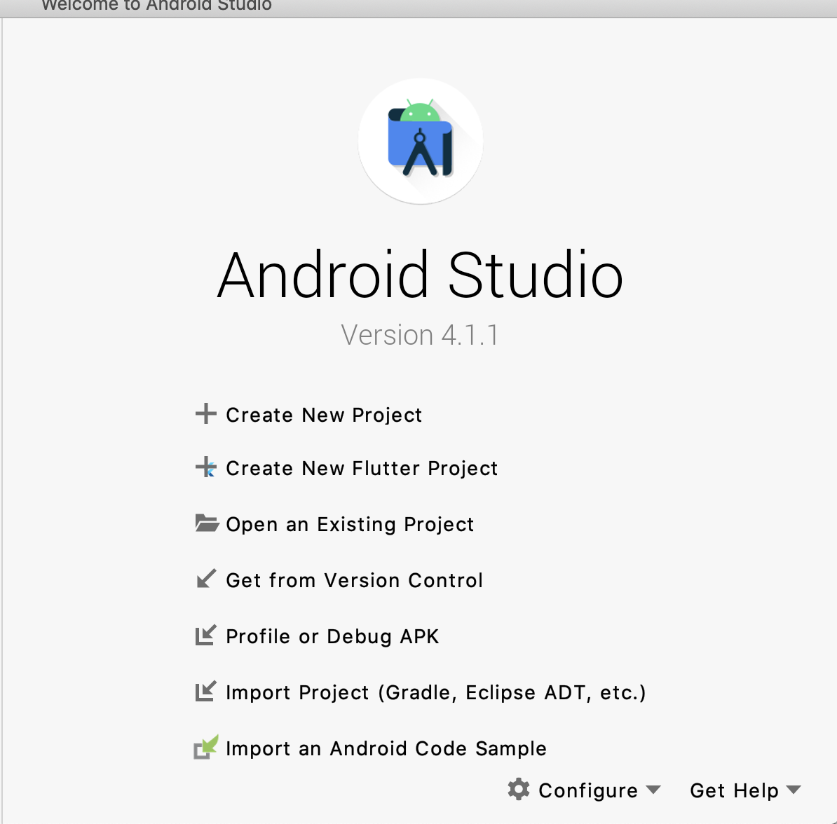
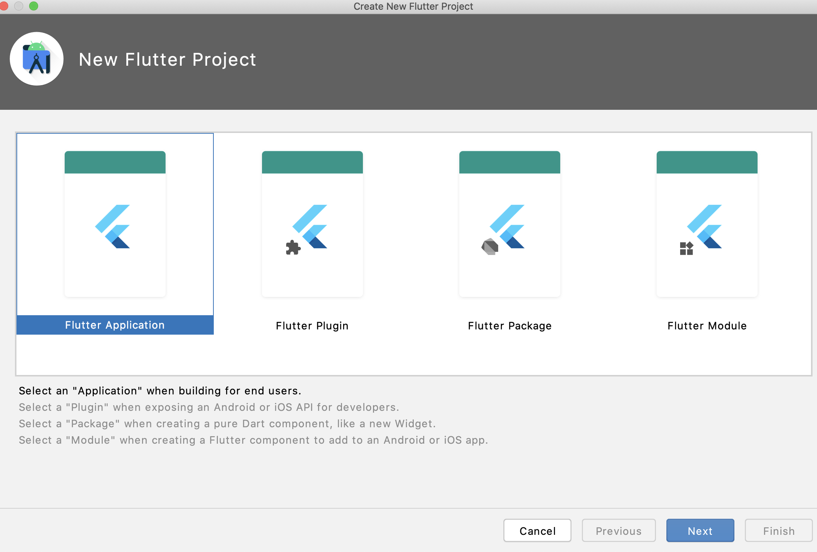
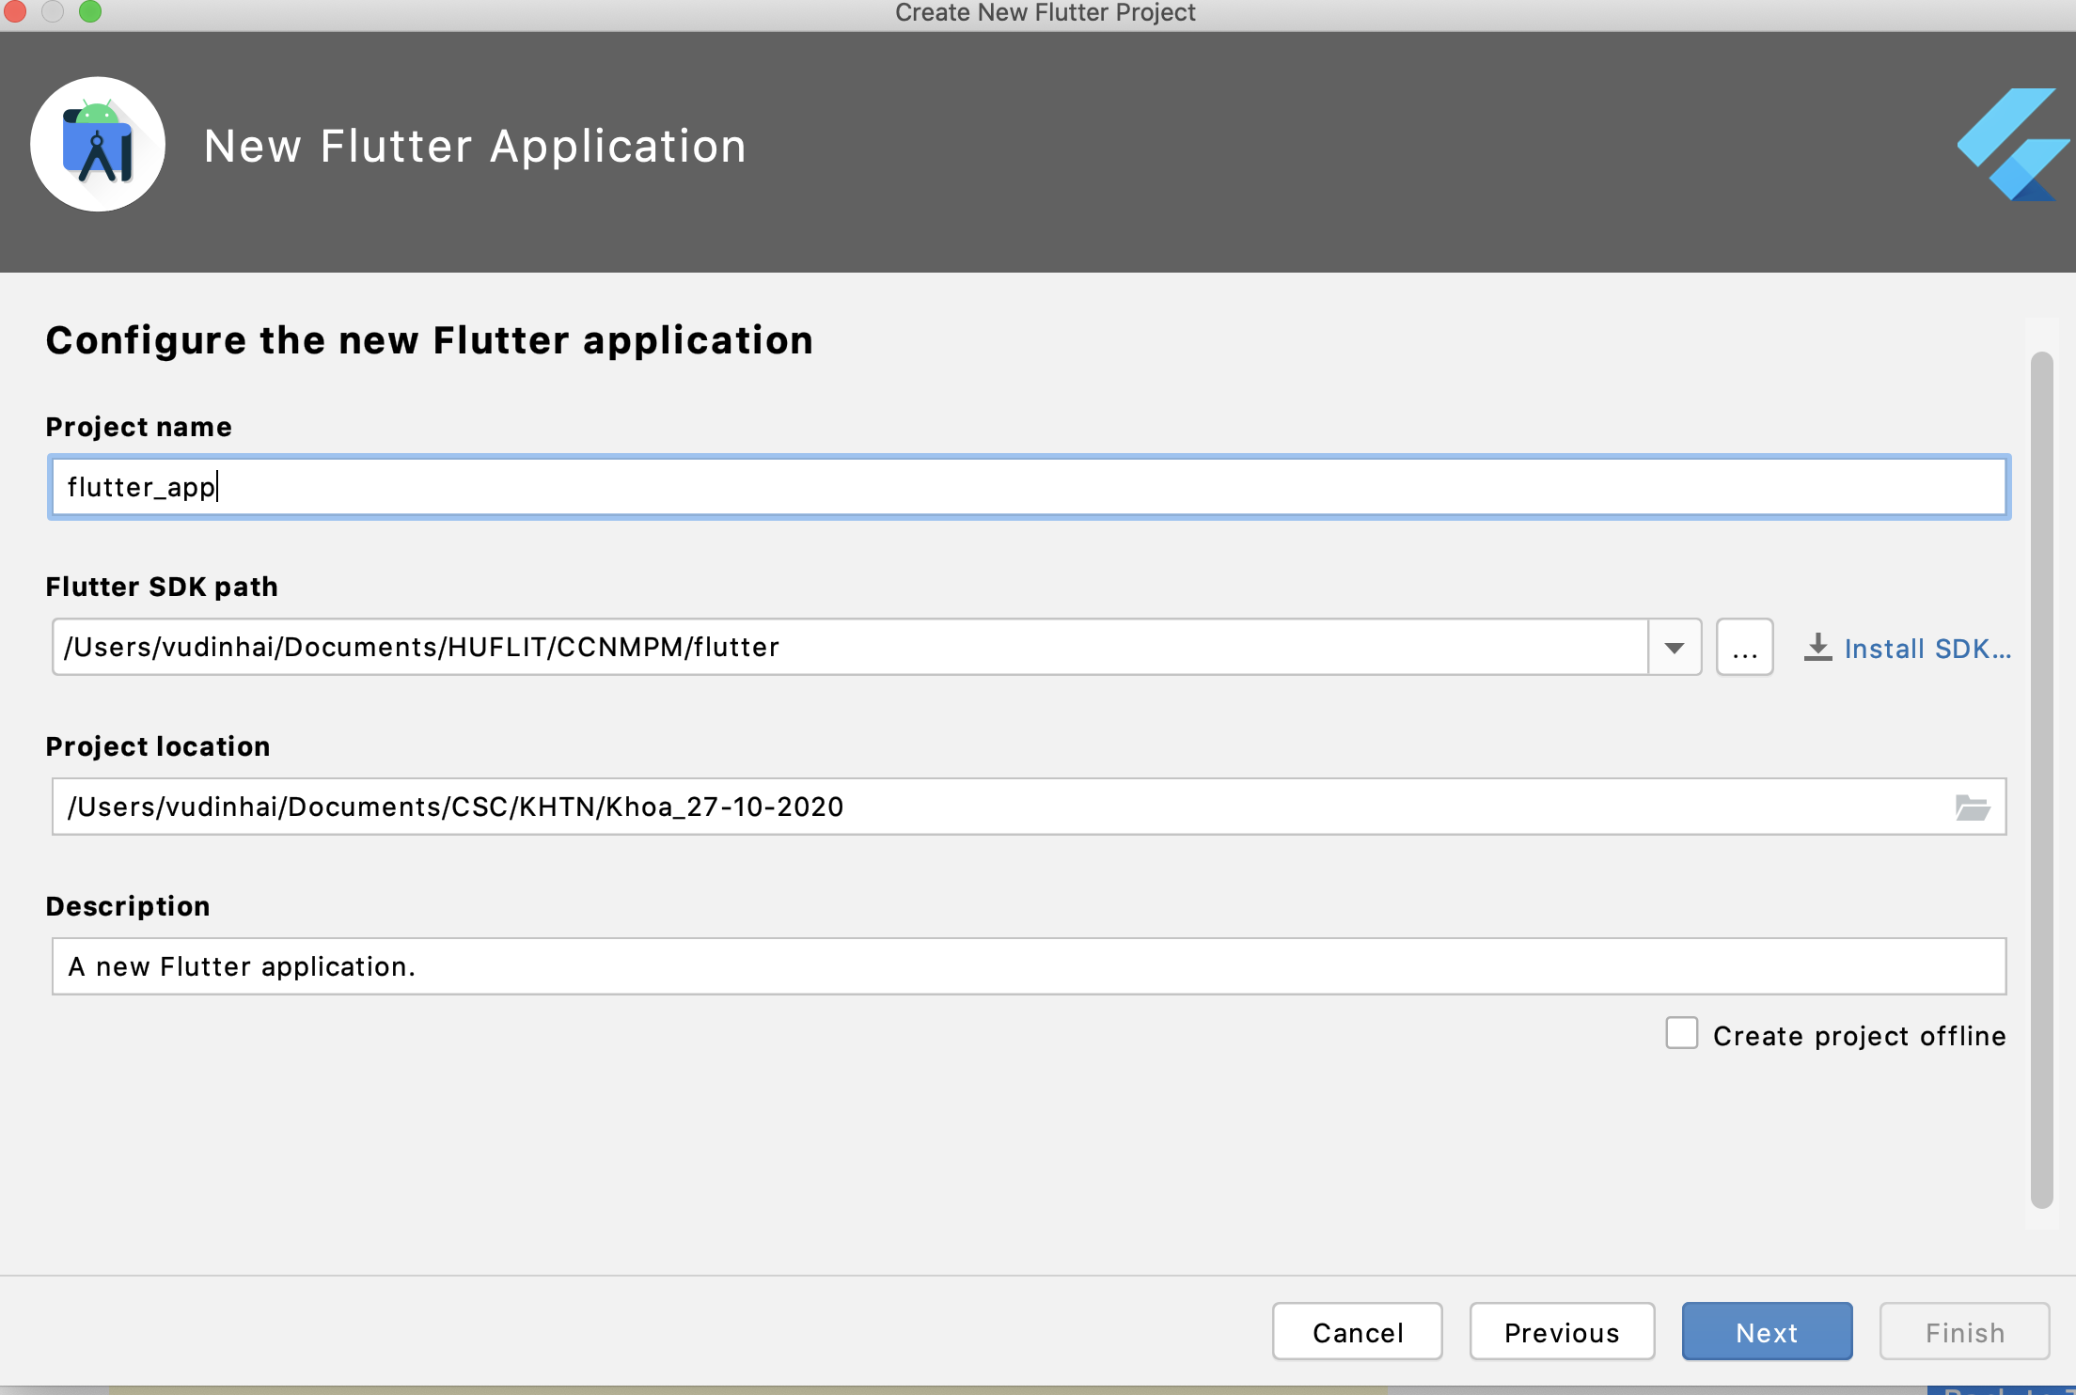
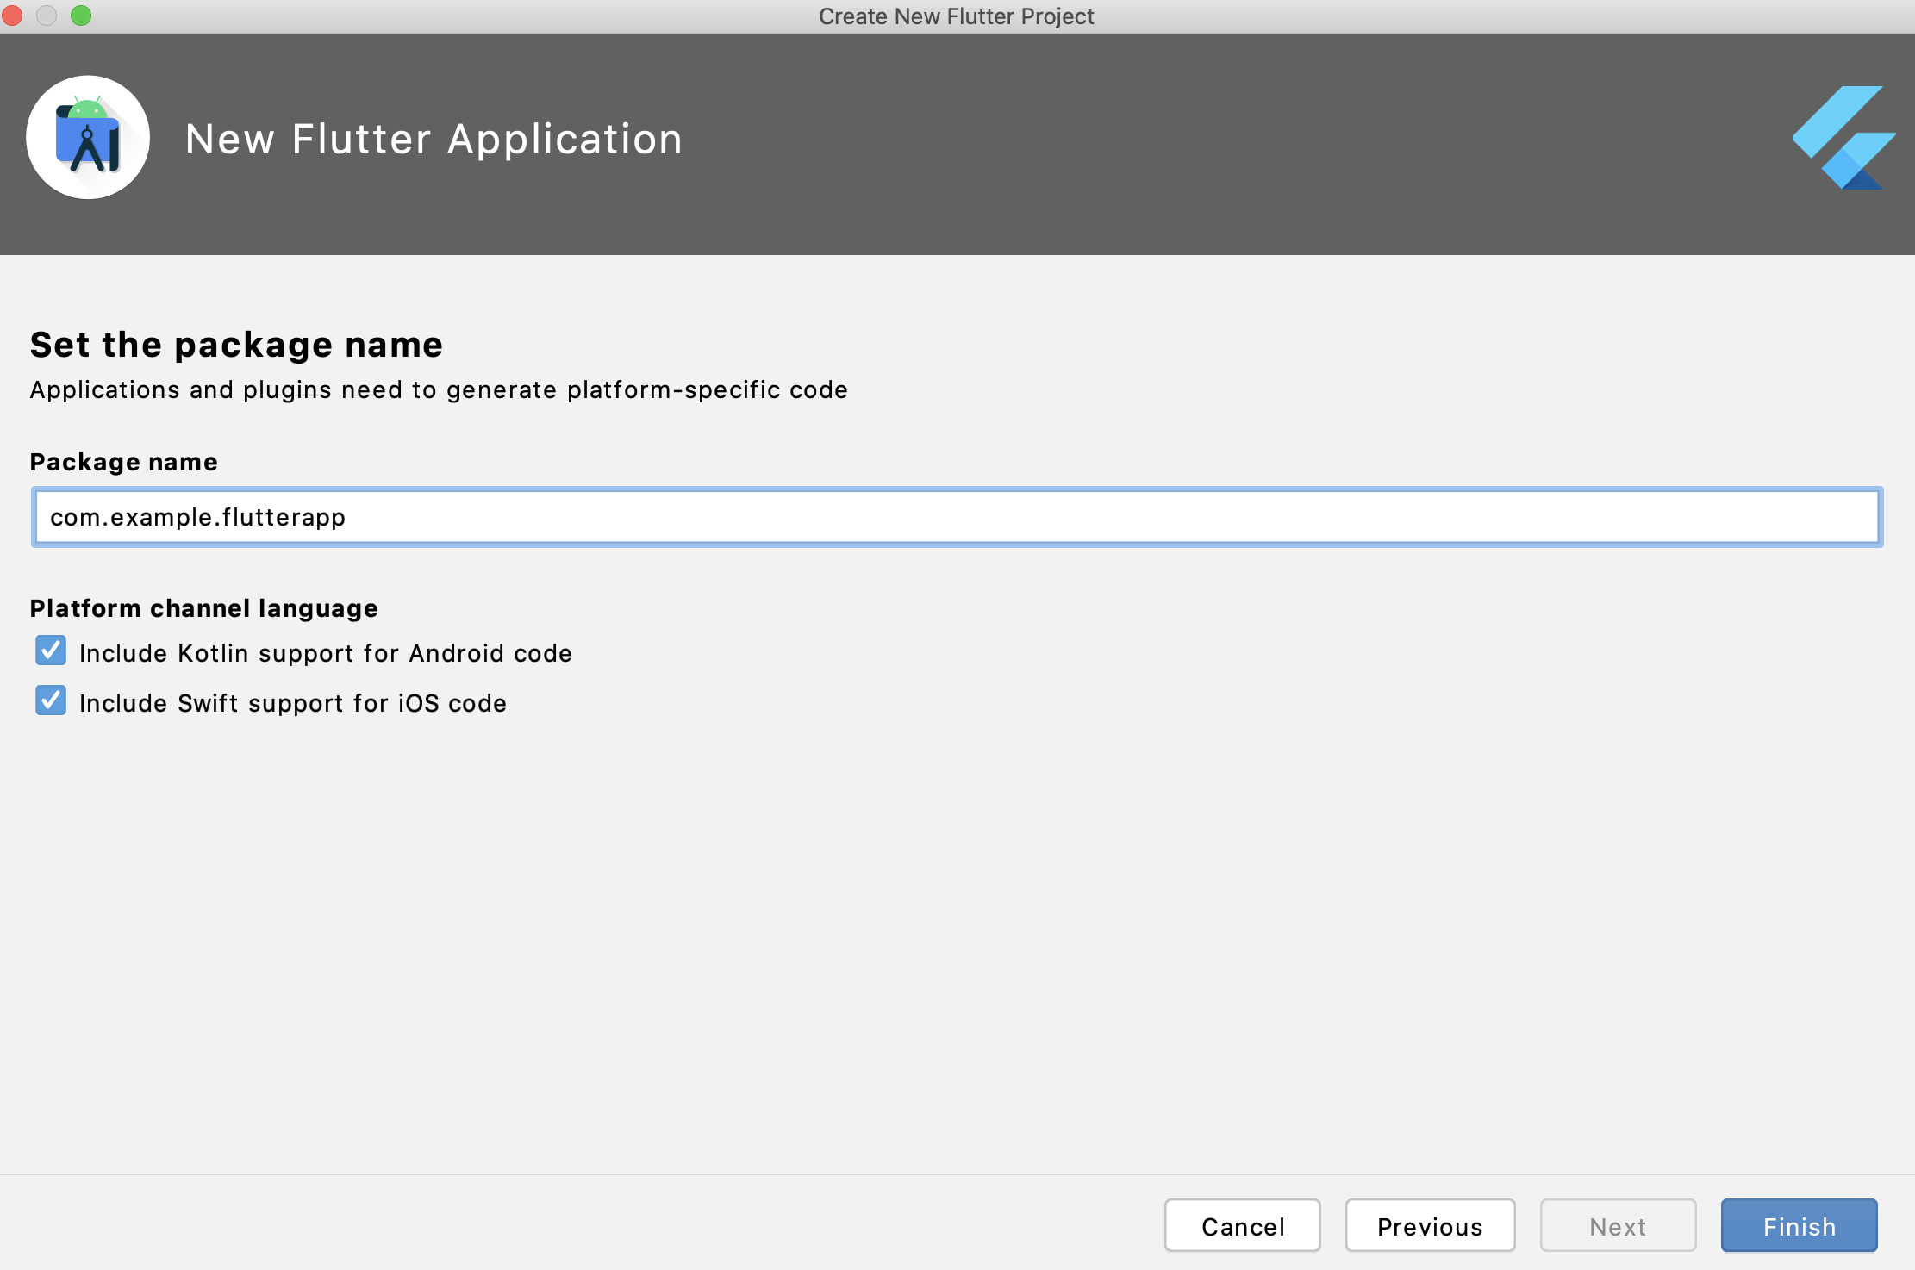
Khởi tạo Flutter với Android Studio

Slide 30
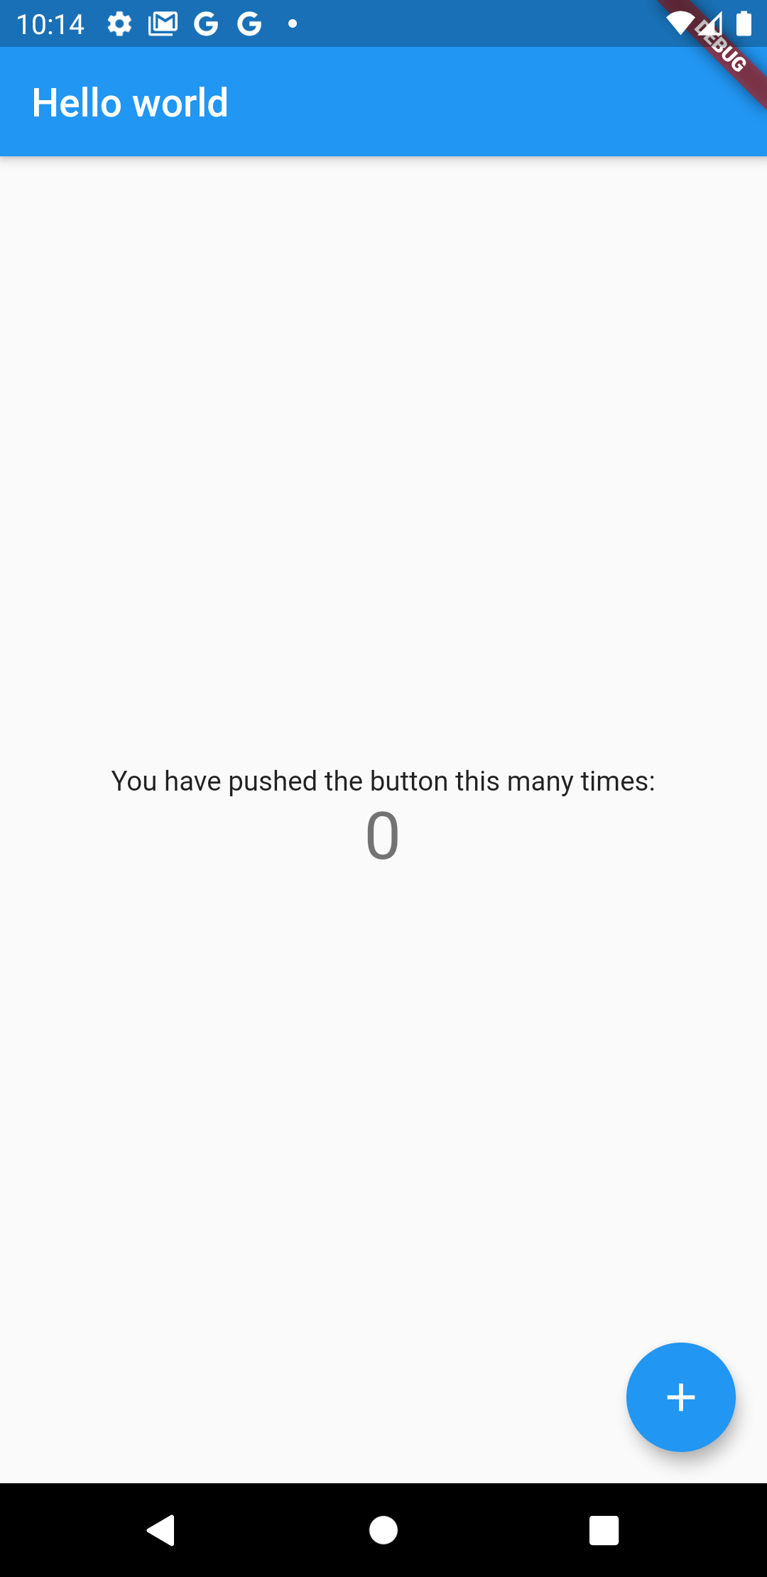
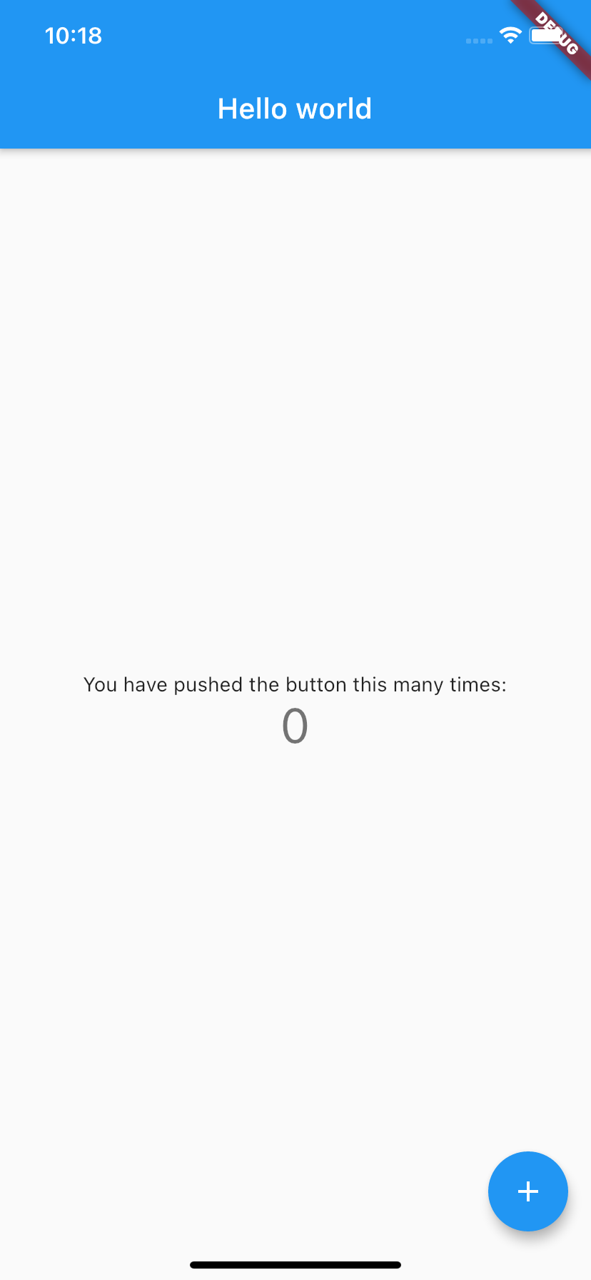
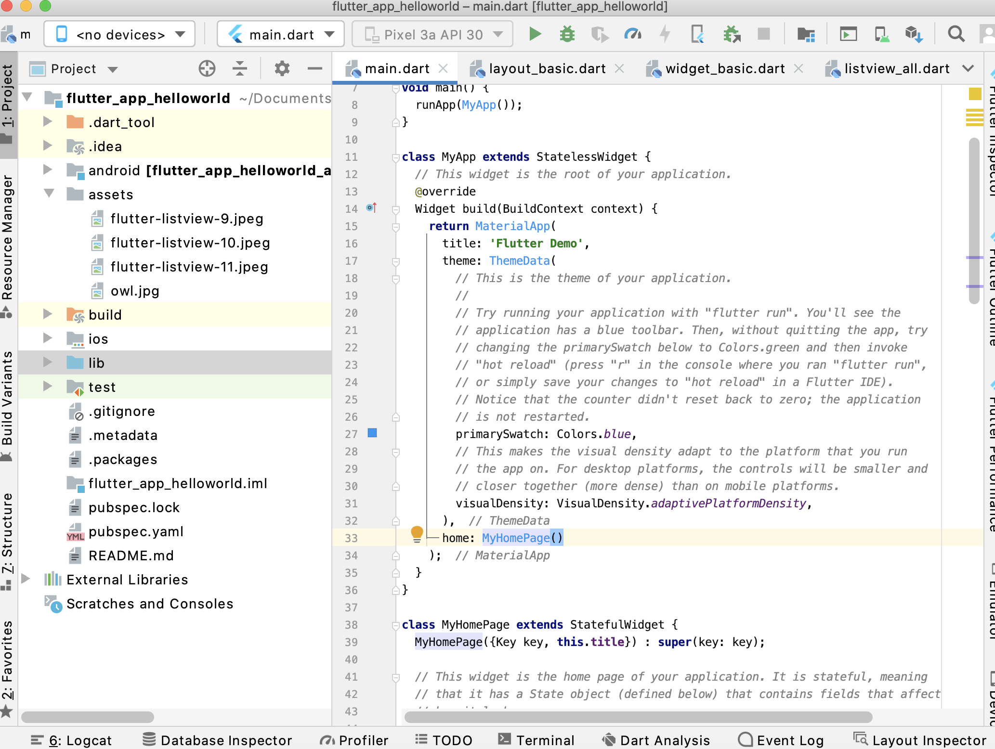
Khởi tạo Flutter với Android Studio

Slide 31
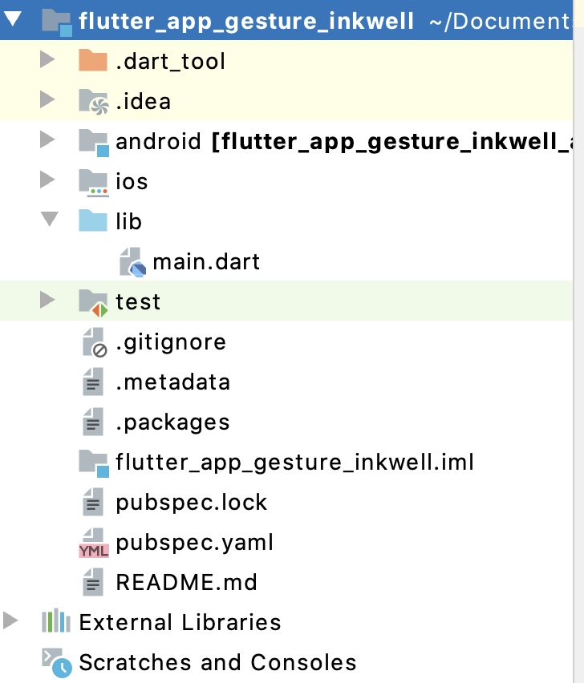
Phân tích ứng dụng Flutter
android − Thư mục code sinh tự động cho ứng dụng Android
ios − Thư mục code sinh tự động cho ứng dụng iOS
lib − Main folder chứa Dart code được viết khi sử dụng flutter framework
ib/main.dart − File đầu tiên là điểm khởi đầu của ứng dụng Flutter application
test − Folder chứa Dart code để test flutter application
test/widget_test.dart − Sample code
.gitignore − Git version control file - File này chứa cấu hình cho project git
.metadata − sinh tự động bởi flutter tools
.packages − sinh tự động để theo dõi flutter packages
.iml − project file của Android studio
pubspec.yaml − Được sử dụng Pub, Flutter package manager
pubspec.lock − Sinh tự động bởi Flutter package manager, Pub
README.md − Project description được viết theo cấu trúc Markdown

Slide 32
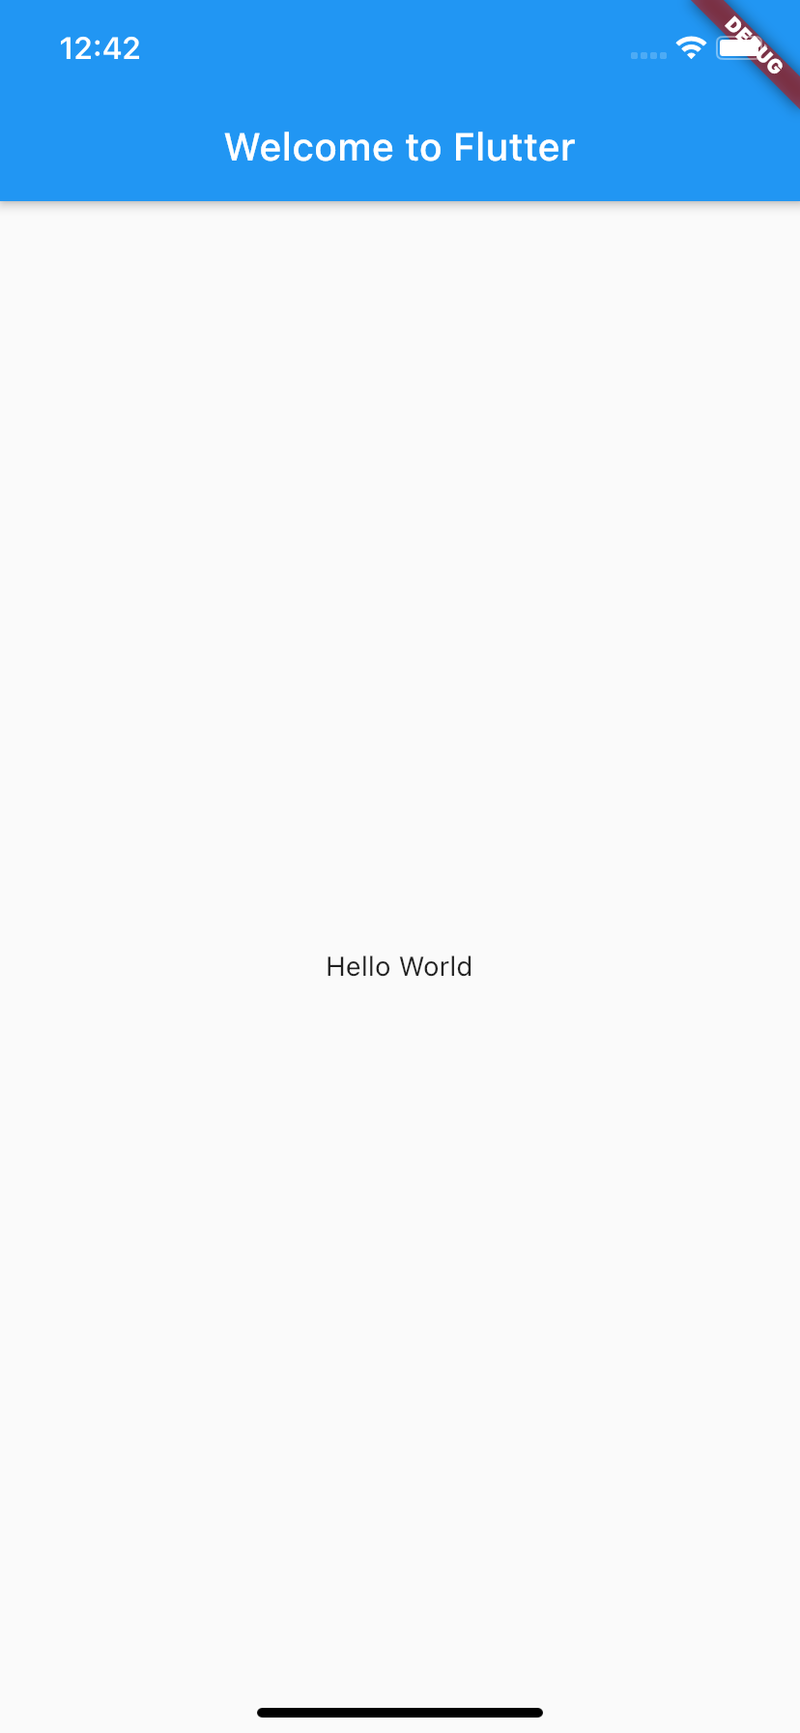
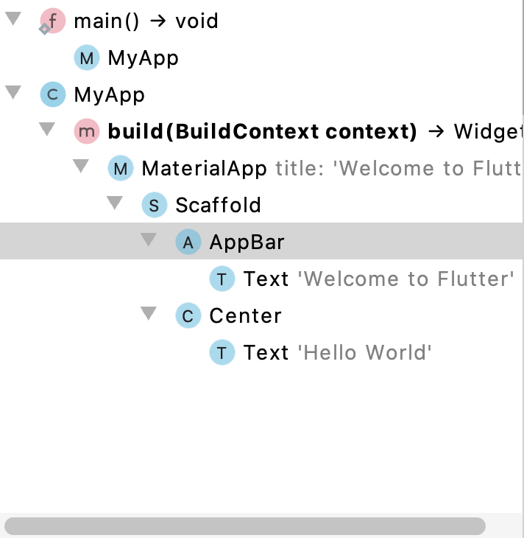
Phân tích ứng dụng Flutter
import 'package:flutter/material.dart'; void main() => runApp(MyApp()); class MyApp extends StatelessWidget { @override Widget build(BuildContext context) { return MaterialApp( title: 'Welcome to Flutter', home: Scaffold( appBar: AppBar( title: const Text('Welcome to Flutter'), ), body: const Center( child: const Text('Hello World'), ), ), ); } }
Notes:
This example creates a Material app. Material is a visual-design language that's standard on mobile and the web. Flutter offers a rich set of Material widgets.
The main method uses arrow (=>) notation. Use arrow notation for one-line functions or methods.
The app extends StatelessWidget, which makes the app itself a widget. In Flutter, almost everything is a widget, including alignment, padding, and layout.
The Scaffold widget, from the Material library, provides a default app bar, a title, and a body property that holds the widget tree for the home screen. The widget subtree can be quite complex.
A widget's main job is to provide a build method that describes how to display the widget in terms of other, lower-level widgets.
The body for this example consists of a Center widget containing a Text child widget. The Center widget aligns its widget subtree to the center of the screen

Slide 33
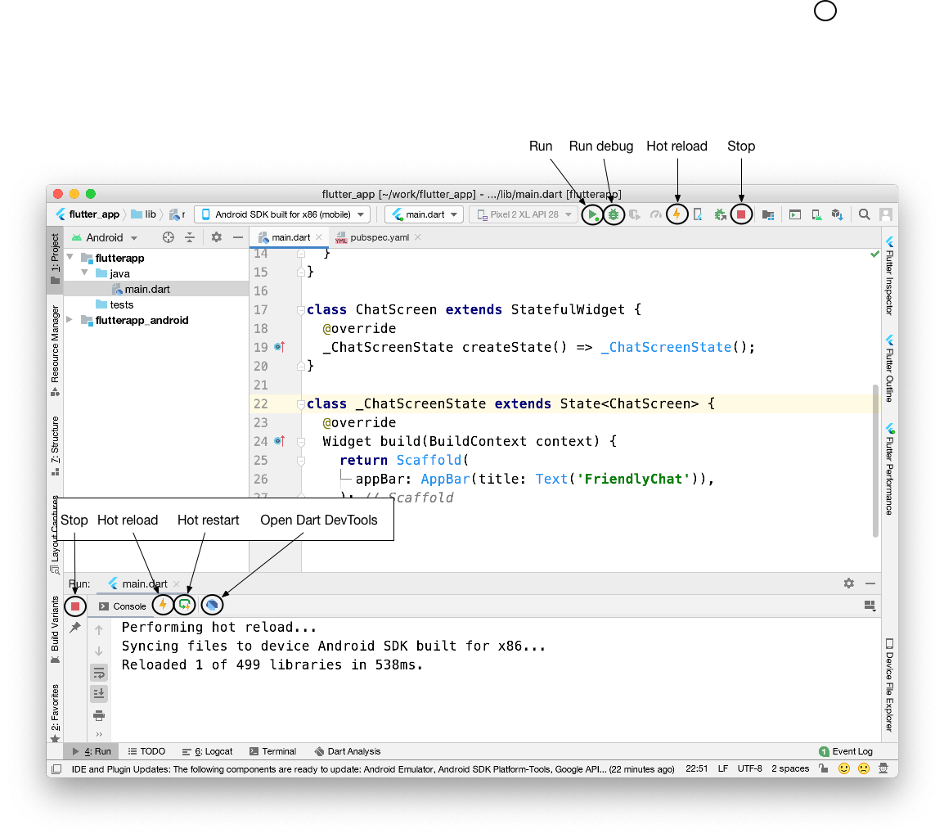
Hot reload

Slide 34
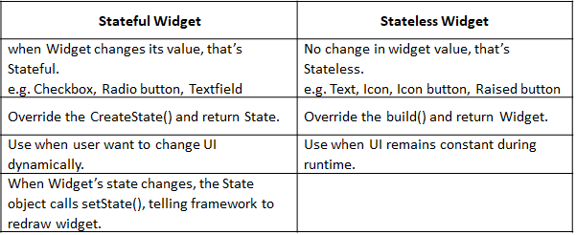
Widgets

Slide 35
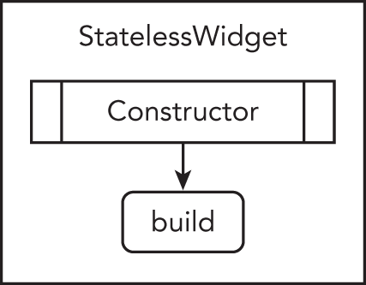
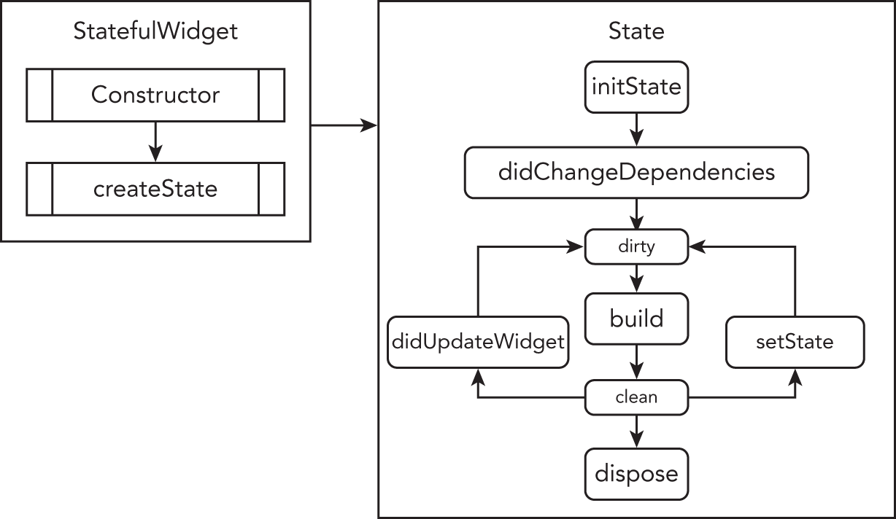
Widgets
StatelessWidget
StatefulWidget

Slide 36
Import file
Tạo file mới
Add lib
Add media trong Assets

Slide 37
Demo (Xây dựng ứng dụng quản lý khách hàng)
Link

Slide 38

Q & A

